Slide 1


数智2022深度学习答辩
Digital Intelligence 2022 Deep Learning Defense
李 金 强
2022.05.01

Slide 2
目录
CONTENTS
01
工作时间安排
02
一轮考核学习内容
Working time arrangement
One round of assessment learning content
03
二轮考核学习内容
04
总结回顾
The second round of assessment learning content
Summary review

Slide 3
01
工作时间安排
Working time arrangemen

Slide 4
工作时间安排
Working time arrangemen
4.19
4.20-4.25
4.26-4.29
4.30-5.1
“磨刀不误砍柴功”，了解所需的学习内容以及作出未来十二天的时间规划
进入第一轮考核内容相关知识的探索，学习深度学习的基础知识，尽可能夯实基础
进入第二轮考核内容的学习，根据考核需要的相关知识进行针对性的学习
根据前十天所学内容及工作，努力做好两轮考核的相关文档给师兄了解进程
5.1
汇集整理相关资料，做好ppt
进行最终的工作室答辩

Slide 5
02
一轮考核学习内容
One round of assessment learning content

Slide 6
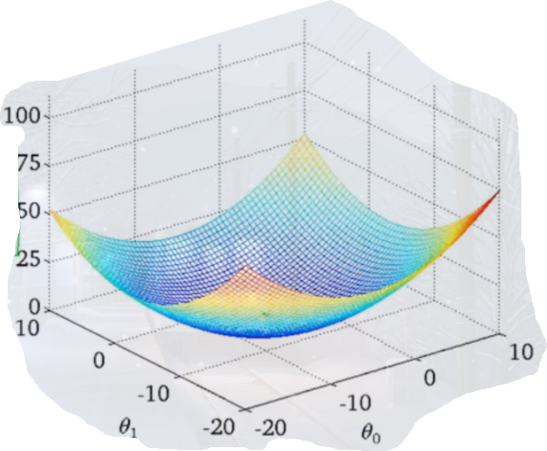

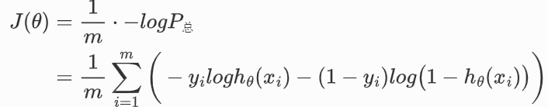
一轮考核学习内容
One round of assessment learning content
线性回归
矩阵和向量
· 通过“最小二乘法”和“梯度下降法”求解函数极小值
· 代价函数的求解
· 特征缩放
· 矩阵相加相乘
· 逆矩阵和矩阵转置
· 梯度下降法
拟合问题
逻辑回归
· 过拟合
· 欠拟合
· 确保概率的非负性
· 代价函数（目的:凸函数）
· 梯度下降法

Slide 7
一轮考核学习内容
One round of assessment learning content
数据预处理
爬虫
· re模块
· Xpath途径
· 类别数据预处理
（序号、独热、二进制）
· 结构化数据预处理
K-means聚类算法
· 簇分配
· 移动聚类中心
· 多次迭代

Slide 8
03
二轮考核学习内容
The second round of assessment learning content

Slide 9



二轮考核学习内容
The second round of assessment learning content
卷积神经网络CNN
BPE算法
· 卷积层（产生特征值）
· 池化层（缩减模型）
· 全连接层（特征提取）
· 算法原理实现
· 优缺点
残差网络
交叉熵
· 残差网络的实现
· 解决梯度消失
· 解决网络退化
· 相关基本概念
· 交叉熵公式
· 模型

Slide 10
04
总结回顾
Summary review

Slide 11

总结回顾
Summary review
总结
未来
01
点击添加标题
02
点击添加标题
03
点击添加标题
Please add your text content here, or copy your text, Please add your text content here, or copy your text,
Please add your text content here, or copy your text, Please add your text content here, or copy your text,
Please add your text content here, or copy your text, Please add your text content here, or copy your text,

Slide 12
感谢聆听
THANKS

